Slide 1
第四单元 能量
1.各种形式的能量

Slide 2

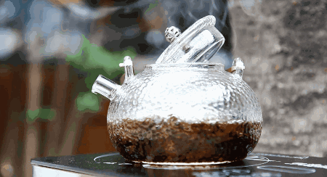
一、聚焦
热能可以把水烧开。
在我们的身边，能量有哪些表现形式？这些能量让身边的物体发生了哪些变化？
热能
光能
电能
声能
磁能
化学能
机械能
……

Slide 3
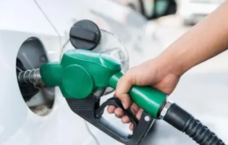
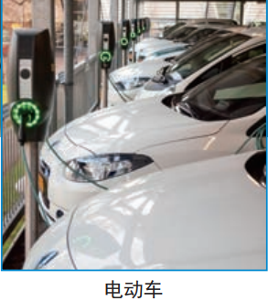
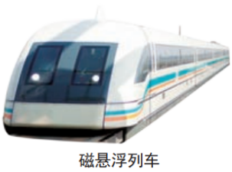
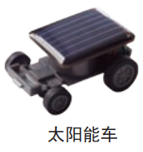
化学能
二、探索
1.车的行驶需要能量，汽油为大多数汽车提供了能量。有哪些方法可以让车动起来？车运动的能量来自哪里？
太阳能（光能）
磁能
电能

Slide 4
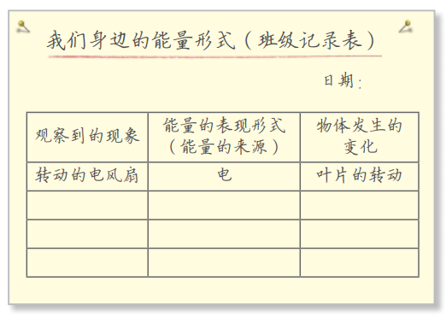
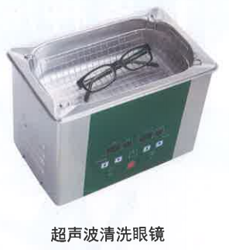
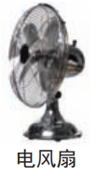
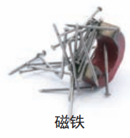
2. 寻找身边的能量形式。
能量有多种表现形式，如声、光、电、热、磁等。找一找我们身边都有哪些能量形式，它们最终使物体发生了哪些变化？
磁铁
磁
铁钉的运动
超声波清洗眼镜
声
眼镜的振动
太阳能车
光
小车的运动

Slide 5
在我们观察到的各种现象中，能量的表现形式虽然各不相同，但都可以转化为一种新的能量形式——机械能。运动的物体具有机械能。

Slide 6

你发现了
哪些能量
形式？
三、研讨
太阳能
风能
1. 哪些能量形式可以让车动起来？
声能
2. 公园里有许多能量的表现形式，我们能找出几种？这些能量引起了什么改变？
电能
机械能
哪些是能量
存在的证据？
水能

Slide 7
四、拓展
调查家里使用最多的10种用电器，如电冰箱、电视机、洗衣机、电暖气、空调、电热水器、微波炉、电水壶等，查看并记录用电器说明书或铭牌上标注的功率、容量等信息。若某些电器的信息不明，可上网查询。和家人一起估算一下这些用电器每天使用的时长，并了解家里的用电状况。

Slide 8
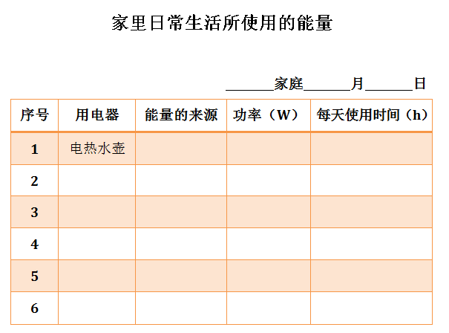
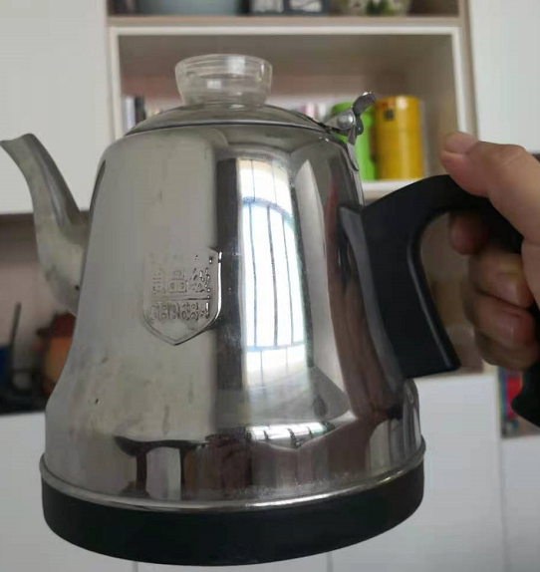
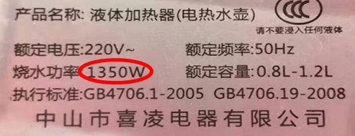
调查表
电能
1350W
0.1h
电灯
电能
40 W×4
3

Slide 9
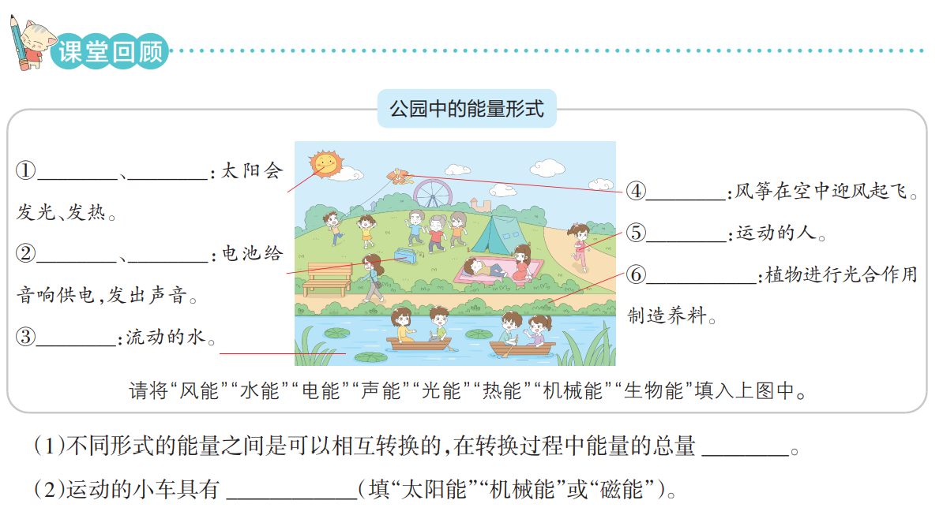
光能
热能
风能
机械能
电能
声能
生物能
水能
不变
机械能

Slide 10
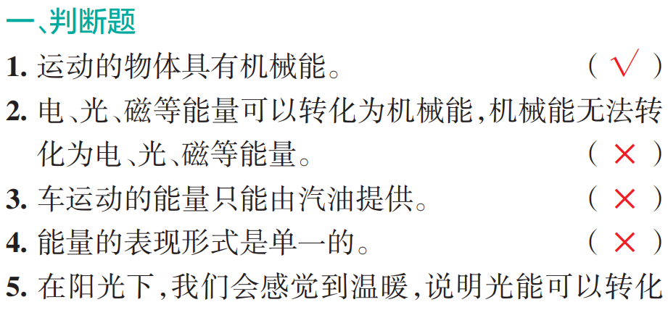

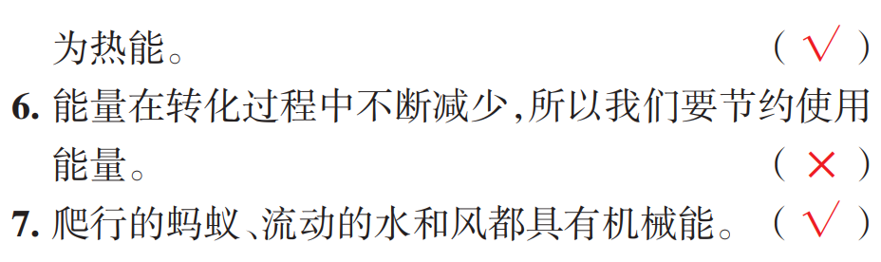
随堂训练

Slide 11
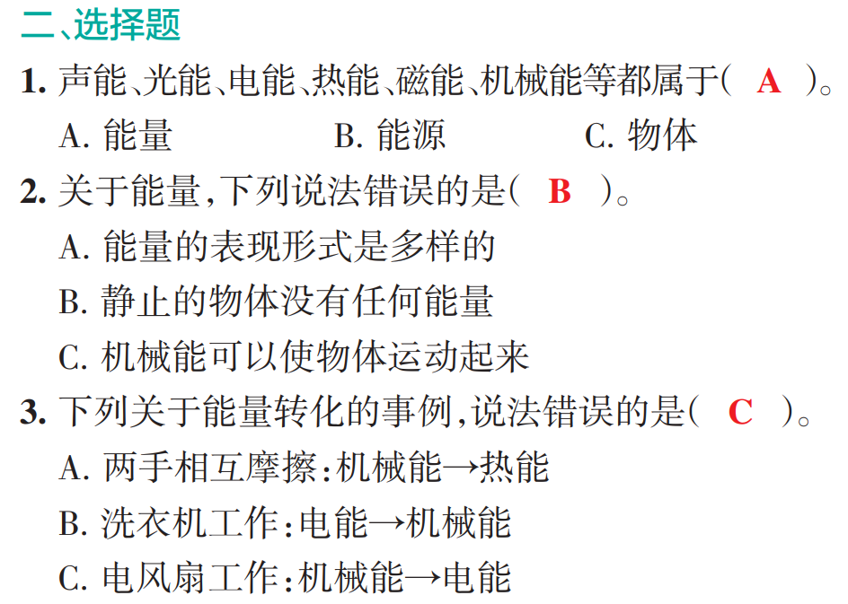

Slide 12
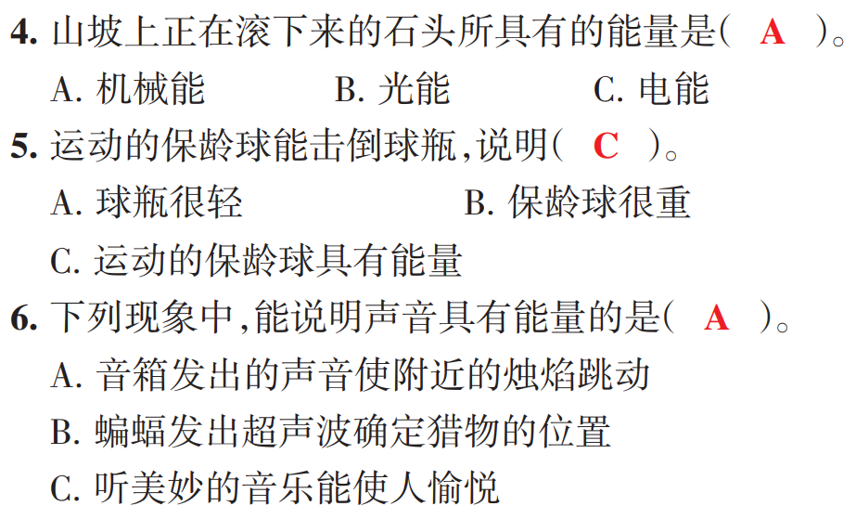

Slide 13
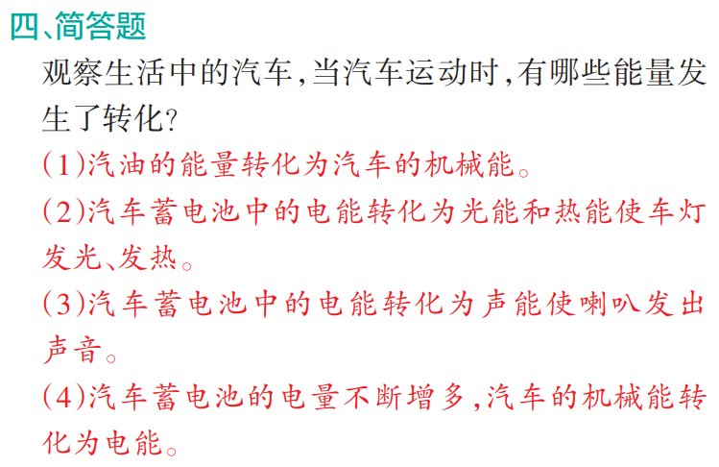

Slide 14
